Slide 1
Blodsukker og blodsukkermåling

Slide 2

Formål med undervisningen
Du skal opnå en forståelse for:
Hvad blodsukker er og hvad der påvirker blodsukkerniveauet
Højt blodsukker – og symptomer herpå
Lavt blodsukker – og symptomer herpå
Hvordan man måler blodsukkeret

Slide 3



Hvad er blodsukker?
Blod­sukker er blodets indhold af sukker (glukose)
Sukker fungerer som energi for kroppens celler
Kroppen får sukker fra mad (især fra kulhydrater) og omdanner det til glukose, som optages i blodet
Notes:
Blodsukker er blodets indhold af sukker – også kaldet glukose. Vi har alle sukker i blodet uagtet om vi har diabetes eller ej. Sukker i blodet er en vigtig energikilde.
Mange fødevarer indeholder store kulhydratmolekyler – det kan f.eks. være kartofler, ris, pasta. De store kulhydratmolekyler bliver i fordøjelsesprocessen nedbrudt til sukkerstoffet glukose.
Glukose sendes fra tarmen over i blodbanen, hvor det transporteres videre til kroppens celler ved hjælp af insulin. Det er en helt naturlig proces, at blodsukkeret stiger efter et måltid, og det tager 1½-2 timer, før al kulhydrat er optaget fra blodbanen.

Slide 4

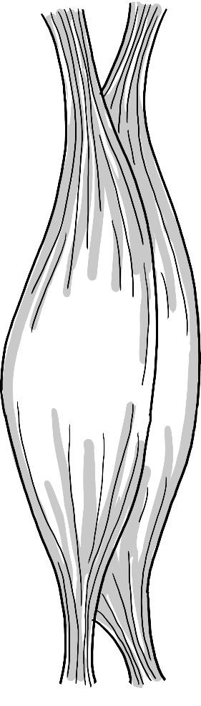








Blodsukkeret reguleres af insulin
Insulin produceres i bugspytkirtlen
Insulin fungerer som en nøgle for at glukose kan komme ind i cellerne og give kroppen energi fra den mad, vi spiser.
Notes:
Insulin er et hormon, der dannes i betacellerne i bugspytkirtlen.​
​
Når vi spiser, bliver noget af maden nedbrudt til sukkerstoffer (kulhydrater), som kommer ud i blodet.​
Insulin hjælper med at få sukkerstofferne (kulhydraterne) ind i kroppens celler.​
Cellerne bruger sukkerstofferne (kulhydrater) som energi – fx i musklerne og hjernen.​
​
Uden insulin forbliver sukkerstofferne (kulhydraterne) i blodet = blodsukkeret bliver for højt.​
​
Billedeforklaring:​
Bugspytkirtlen (øverst venstre hjørne) producerer insulin (nøgler). ​
Inde i blodklaret er der sukkerstoffer fra maden. Insulinen (nøglerne) hjælper sukkerstofferne med at komme fra blodkarret og ind i musklerne ved at ”låse” cellerne op.​
​

Slide 5
Type 1-diabetes
Bugspytkirtlen danner ikke længere insulin
Der er behov for indsprøjtning af insulin resten af livet, for at blodsukkeret sænkes.
Notes:
Sygdommen skyldes, at kroppens eget immun­forsvar angriber og ødelægger beta-cellerne i bugspyt­kirtlen, der danner det livsvigtige hormon insulin. Det betyder, at kroppen ikke selv kan danne insulin, og derfor er man nødt til at få det tilført udefra med injektioner.
Billedforklaring: Der produceres ikke længere insulin (nøgler) KLIK og sukkeret i blodbanen kan derfor ikke komme ud og ind i cellerne (nøglehullerne). Sukkeret hober sig derfor op i blodbanen og giver et for højt blodsukker.​
Derfor er der behov for tilførsel af insulin (nøgler) i form af en indsprøjtning resten af livet, som kan hjælpe med at få sukkeret ind i cellerne (nøglehullerne) og derved skabe et normalt blodsukker.​
Med type 1-diabetes har man brug for at få tilført insulin døgnet rundt og i forbindelse med måltider. Derfor skal man have både langtidsvirkende og hurtigtvirkende insulin.
Type 1-diabetes gennemgås mere i dybden i powerpointet ”Generelt om diabetes”

Slide 6
Type 2-diabetes
Bugspytkirtlen producerer fortsat insulin i nogen grad
Kroppens celler bliver mindre følsomme overfor insulin
Behov for sund livsstil med fokus på kost og motion
Behandles med tabletter, insulin eller en kombination
Notes:
Type 2-diabetes
Sygdommen skyldes en kombination af to ting:
Kroppens celler bliver mindre følsomme over for insulin.
Der produceres dog stadig insulin (nøgler) i bugspyt­kirtlen, men nogle af cellerne (nøglehullerne) kan bruge udnytte det (kryds over nøglehul). Det kaldes også for insulin­resistens. Det resulterer i, at sukker fra blodet har sværere ved at komme ind i cellerne.
Når cellerne ikke får nok sukker, vil bugspyt­kirtlen i stedet begynde at producere mere insulin (nye nøgler). Det vil i starten fungere, og cellerne kan optage det sukker, de har brug for. Når bugspyt­kirtlen over længere tid har været på over­arbejde og har dannet mere insulin, end den plejer, bliver den dog gradvist dårligere igen til at producere insulin. Det forværrer tilstanden og giver forhøjet blod­sukker.
De fleste med type 2-diabetes vil først få behandling i form af tabletbehandling. Hvis/når tabletbehandlingen ikke længere er tilstrækkelig – det ses ved et vedvarende for højt blodsukker på trods af fortsat tabletbehandling – så begynder man typisk på insulin. Oftest starter man her med det langsomtvirkende insulin og senere kan det blive nødvendigt også at tilføje det hurtigtvirkende insulin.

Slide 7
Blodsukker-værdier

Slide 8
Blodsukkerværdier
…
12
11
10
9
8
7
6
5
4
3
2
1
For højt blodsukker
Ca. 2 timer efter måltid
Velreguleret
blodsukker
Blodsukker før måltid
For lavt blodsukker
Notes:
Blodsukkeret svinger naturligt i løbet af dagen.
For personer med diabetes anbefales det, at de har et fastende blodsukker og før måltider på 4-7 mmol/l.
Efter et måltid stiger blodsukkeret naturligt, men det skal ca. 2 timer efter ligge under 10 mmol/l.
Blodsukkeret er for lavt, når det ligger under 4 mmol/l – det kan hurtigt blive farligt, når blodsukkeret ligger for lavt.
Blodsukkeret er for højt, når det ligger over 10 mmol/l – det kaldes for en meget for højt blodsukker, når de ligger over 30 mmol/l. I disse tilfælde vil et blodsukkerapperat eller sensor heller ikke måle værdien og vil blot vise ”Hi” for ”high”.

Slide 9
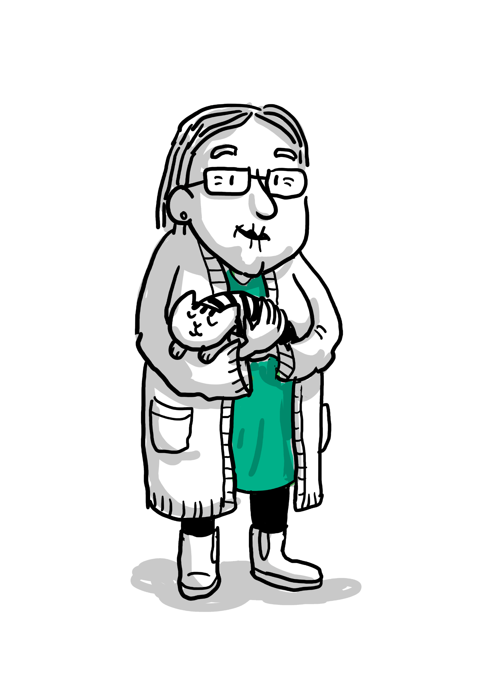
Individuelle mål for blodsukkerværdier
Afhænger af:
Diabetesvarighed
Alder
Følgesygdomme (specielt hjerte-kar-sygdomme)
Svingende blodsukker
Tendens til lavt blodsukker
Konkurrerende lidelser
Om det primære mål er symptomfrihed
Notes:
Når man får stillet diagnosen, sætter man sig sammen med sin læge en behandling i gang. Det vil være forskelligt fra person til person, hvad fokus i behandlingen er.
Som regel vil det være ens praktiserende læge, som er den primære behandler.
Behandlingen vil ofte tage udgangspunkt i hvor gammel man er, hvad man vejer, hvor fysisk aktiv man er, blodsukkerniveau, ens langtidsblodsukker, og om man har et normalt blodtryk og kolesteroltal.
Desuden vil det have betydning for behandlingen om man har udviklet følgesygdomme til diabetes.
Det gøres for at sammensætte den bedst mulige behandling for individet. Samlet kaldes det en forløbsplan.

Slide 10
Højt blodsukker

Slide 11
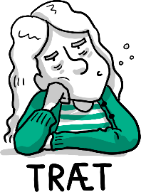
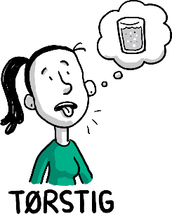
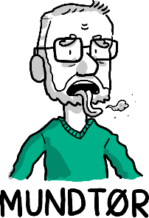

Højt blodsukker
Hyperglykæmi
Notes:
De klassiske symptomer på højt blodsukker opstår ved blodsukkerværdier over 10-12mmol/l, da kroppen ved disse værdier (eller højere) udskiller sukker (glucose) via urinen. Symptomerne er varierende og er i nogle tilfælde ganske svage.
De typiske symptomer på højt blodsukker er:
Øget tørst og mundtørhed
Hyppige vandladninger
Træthed
Hovedpine
Koncentrationsbesvær
Kvalme og utilpashed
Slaphed
Syns- eller føleforstyrrelser.
Herudover kan man, hvis blodsukkerniveauet er for højt over længere tid, opleve:
Tandkødsbetændelse eller parodontitis
At sår har svært ved eller er lang tid om at hele
Kløe og svie/svampeinfektioner omkring kønsorganerne
At være psykisk nedstemt
Rejsningsproblemer og manglende lyst.

Slide 12
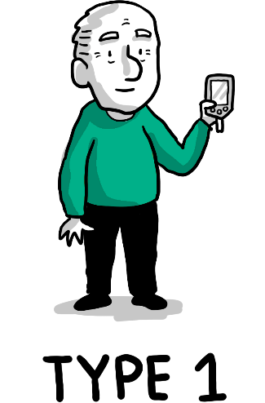
Højt blodsukker
– årsager
Højt blodsukker
over lang tid
øger risikoen for
at udvikle
følgesygdomme
Udiagnosticeret diabetes
For lidt insulin
Udeladt eller glemt medicin
Uvirksom insulin
Insulininfiltrater
Feber eller anden sygdom
Medicin for anden sygdom
Mindre fysisk aktiv end vanligt
Stress
Notes:
Der kan være mange forskellige årsager til, at et blodsukker er for højt.
Det her er de mest almindelige årsager
Udiagnosticeret diabetes: Hvis man går rundt og har diabetes uden at vide det, så vil blodsukkeret ligge for højt, da man mangler insulin i kroppen til at få blodsukkeret ned i et acceptabelt niveau.
Hvis man allerede har diabetes, kan årsagerne være:
For lidt insulin: Hvis man har taget for lidt insulin i forhold til sit behov, så kan man risikere et for højt blodsukker
Udeladt eller glemt diabetesmedicin: Dette gælder både for tabletbehandling og insulinbehandling.
Uvirksom insulin: Insulin mister sin effekt ved for høje eller for lave temperaturer. Det samme gælder, hvis holdbarheden overskrides.
Insulininfiltrater: Kan føre til, at insulinen optages langsommere eller uregelmæssigt, og måske derfor ikke virker, som det forventes.
Feber eller anden sygdom: Sygdom, især med feber, nedsætter kroppens evne til at reagere på insulin og derved stiger blodsukkeret. En tommelfingerregel siger, at insulindosis (den hurtigtvirkende, ikke den langsomtvirkende) skal forhøjes med 25 procent per grad kropstemperaturen stiger over 37,5° C. Skal der ændres i insulindosis, bør dette ske i samråd med den behandlingsansvarlige læge eller akutteamet.
Medicin for anden sygdom: F.eks. binyrebarkhormon og nogle former for psykofarmaka kan medføre en blodsukkerstigning.
Mindre fysisk aktiv end vanligt: Fysisk aktivitet øger kroppens insulinfølsomhed. Har man derfor bevæget sig en del mindre end vanligt, vil blodsukkeret stige
Stress: Stresshormoner i kroppen nedsætter i nogle tilfælde kroppens evne til at reagere på insulin, som derfor kan give et for højt blodsukker.
Det er generelt vigtigt, at man ikke har et for højt blodsukker over lang tid (uger-måneder), da det øger risikoen for at udvikle følgesygdomme væsentligt.

Slide 13


Ketonstoffer
Dannes når kroppen mangler insulin
Uden insulin kan kroppen ikke få sukker (energi) ind i cellerne
For at få anden energi, begynder kroppen at forbrænde fedt
Nedbrydning af fedt danner ketonstoffer, som er en svag syre
Notes:
Når kroppen mangler insulin, kan cellerne ikke optage sukker (glukose) fra blodet.
Det betyder, at der mangler sukker til at dække cellernes behov for energi. I et forsøg på at sikre sig den nødvendige energi, starter to processer:
Kroppen begynder at danne mere sukker i leveren og frigiver det til blodet. Det får blodsukkeret til at stige yderligere, ofte markant.
Kroppen starter en forbrænding af fedt, så der dannes energi. Nedbrydning af fedt fører dog også til, at der dannes såkaldte ketonstoffer, som er en svag syre.

Slide 14
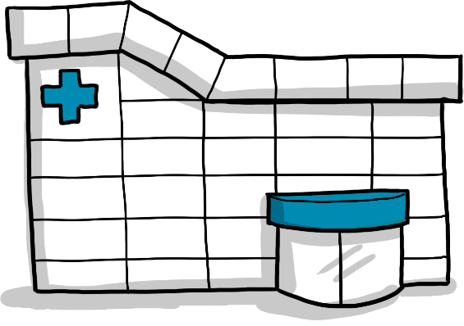

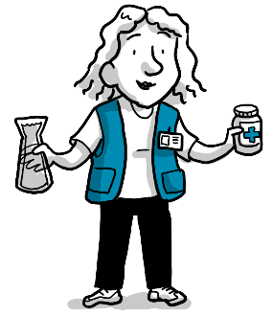
Syreforgiftning Ketoacidose
Kroppens organer kan ikke
fungere ved en lav pH-værdi
For mange ketonstoffer i blodet
kan føre til syreforgiftning
Livstruende tilstand
Kræver akut behandling på hospital
Notes:
Hvis der dannes mange ketonstoffer, vil blodet blive surt. Det vil sige, at blodet får en lav pH-værdi (kaldes også for acidose). Det, at blodet får en lav pH-værdi på grund af ketonstoffer, er årsag til den medicinske betegnelse 'ketoacidose'.
Kroppens vigtigste organer kan ikke fungere ved en lav og sur pH-værdi. Derfor siger man, at der er sket en 'syreforgiftning'.
Forgiftningen kan være potentielt livsfarlig, fordi den uden behandling kan medføre, at de vigtigste organer i kroppen svigter.
Ketoacidose ses som regel ved type 1-diabetes og kun i meget sjældne tilfælde ved type 2-diabetes.
Vær dog opmærksom på, at personer med type 2-diabetes, som behandles med SGLT-2 hæmmere (f.eks. tbl. Forxiga, tbl. Jardiance og tbl. Synjardy) er i øget risiko for at udvikle ketoacidose ved normale blodsukkerværdier.

Slide 15
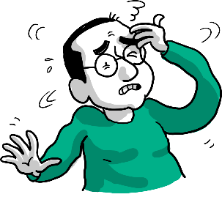
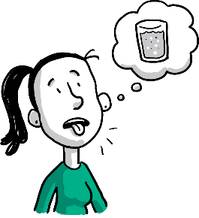

Symptomer på syreforgiftning
Øget tørst
Hyppige vandladninger
Kvalme og utilpashed
Hovedpine
Udåndingsluft, der lugter af acetone
Døsig, forvirret og evt. bevidstløs
Blodsukker over 15 mmol/l
Et højt niveau af ketonstoffer
Notes:
I starten skyldes symptomerne på ketoacidose det høje blodsukker.
De typiske symptomer på ketoacidose er:
Øget tørst
Hyppige vandladninger
Utilpashed med kvalme
Hovedpine
Synsforstyrrelser
Mavesmerter, særligt hos børn
Opkastninger (eventuelt kaffegrumslignende opkast), forstoppelse
Udåndingsluft, som lugter af acetone
Tung, dyb vejrtrækning (Kussmauls respiration) eller overfladisk, hurtig vejrtrækning (hyperventilation)
Døsighed, forvirring og bevidstløshed.
Andre vigtige tegn, på at man har udviklet ketoacidose, er:
Blodsukker over 15 mmol/l
Et højt niveau af ketonstoffer målt enten i blodet eller urinen.

Slide 16
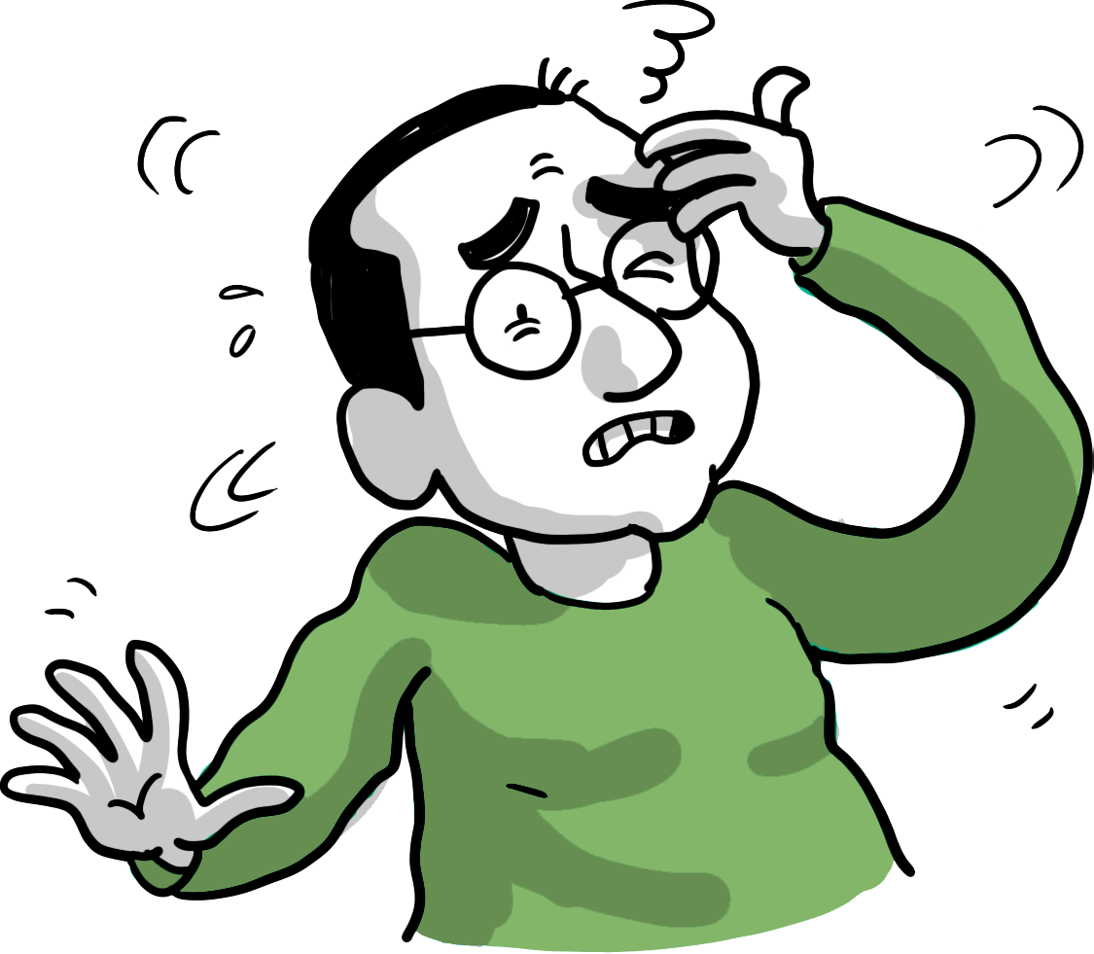
Hvornår skal man tjekke for ketonstoffer?
Ved sygdom, feber og anden infektion
Ved symptomer på syreforgiftning
Ved vedvarende blodsukkerværdier over 15mmol/l
Særligt fokus ved insulinpumpebehandling
Notes:
Sygdom, feber og anden infektion i kroppen øger risikoen for at udvikle ketoacidose, da kroppen under sygdom har brug for mere insulin for at holde blodsukkeret nede. Tommelfingerregelsen siger 25% øget insulinbehov pr. grad kropstemperaturen stiger over 37,5 grader. Derfor kan en borger med anden sygdom pludselig have højt blodsukker over flere dage, hvis der ikke bliver justeret i den hurtigtvirkende insulin under sygdom. Kontakt derfor altid den behandlingsansvarlige læge eller akutteamet for at ligge en midlertidig plan, når en borger bliver syg.

Slide 17
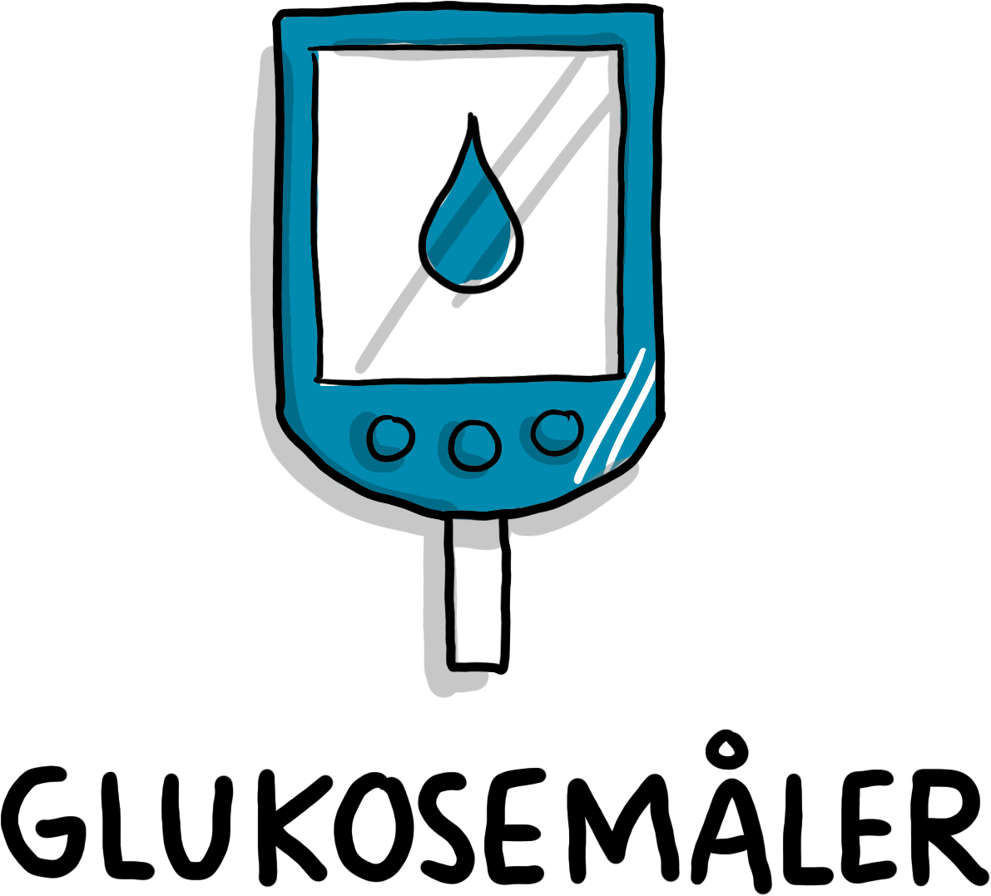
Måling af ketonstoffer
Måling i blod eller urin
Blod
Samme metode, som ved blodsukkermåling – dog specielt apparat
Giver et her-og-nu billede
Urin
Samme metode, som ved almindelig urinstix – dog specielle stix
Forsinket 2 timer
Notes:
Mængden af ketonstoffer kan måles både i blod og urin. Det anbefales at måle i blodet, da resultatet viser det aktuelle niveau af ketonstoffer, hvorimod måling med urinketoner er forsinket cirka 2 timer.
Dette fordi der går noget tid, fra ketonstofferne er dannet til de rent faktisk bliver opsamlet i urinen og derefter tisses ud.
Blod
Måling af blodketoner minder meget om blodsukkermåling med blodsukkerapparat.
Man skal bruge en fingerprikker, ketonstrimler og et apparat, der ligner et blodsukkerappart, men som kan måle ketonstoffer.
Nogle slags blodsukkerapparater kan både måle blodsukker og blodketoner. Hvad apparatet måler, afhænger af typen af strimmel, man sætter i.
Når keton­stoffer måles i blodet (blodketoner) får man en talværdi ud, som gennemgås på næste slide.
Tallet giver et her-og-nu-billede af tilstanden i kroppen, uden forsinkelse.
Urin
Urinen opsamles på samme måde som ved en urinprøve. Herefter anvendes der specielle ”ketostix”, som aflæses på en farveskala 15 sek. efter den har været i kontakt med urinen. Herefter kan man sammenligne stixens farve med farverne på siden af beholderen. Værdien vil altid være forsinket med ca. to timer i urinen og man skal derfor være opmærksom på, at tilstanden i løbet af timerne kan være blevet forværret. Farverne gennemgås om to slides.

Slide 18
Blodketoner
- hvornår skal man reagere?
Blodketoner
under 0,6 mmol/l
Blodketoner
0,6 - 1,5 mmol/l
Blodketoner
1,5 – 3,0 mmol/l
Blodketoner
over 3,0 mmol/l
Normal
Mulig syreforgiftning under udvikling
Syreforgiftning under udvikling
Syreforgiftning
Gentag måling.
Ved tvivl kontakt
din behandler
Kontakt behandler Indlæggelse
Indlæggelse!
Notes:
Værdierne for ketonstoffer er som følgende:
Under 0,6 mmol/l – normalt. Du skal ikke gøre noget
0,6-1,5 mmol/l – forhøjet niveau. Gentag målingen inden for en time. Kontakt behandlingsansvarlige læge eller akutteam, hvis den nye måling viser det samme eller er stigende.
1,5-3,0 mmol/l – højt niveau. Stor risiko for udvikling af syreforgiftning. Kontakt behandlingsansvarlige læge eller akutteam med det samme.
Over 3,0 mmol/l – Syreforgiftning. Søg akut hjælp.

Slide 19
Urinketoner
- hvornår skal man reagere?
  To mørkeste farver
  Risiko for syreforgiftning
  Tag kontakt med det samme!
  To mellemste farver
  Gentag efter 2-3 timer
  Tag kontakt, hvis forværring her
  To lyseste farver
  Normal
Notes:
Husk at det er specielle ketostix, som skal anvendes til måling af urinketoner.
To mørkeste farver
Risiko for syreforgiftning. Kontakt behandlingsansvarlige læge eller akut team med det samme.
To mellemste farver
Gentag prøven igen efter 2-3 timer. Bliver farven ikke lysere eller bliver den mørkere, skal behandlingsansvarlige læge eller akut team kontaktes.
To lyseste farver
Normal værdi

Slide 20
Tid til…
Case eller dialogkort

Slide 21
Lavt blodsukker

Slide 22
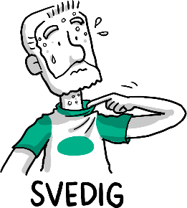

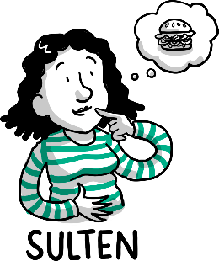
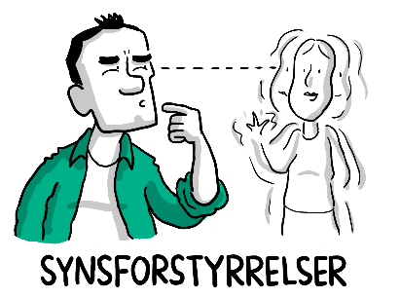
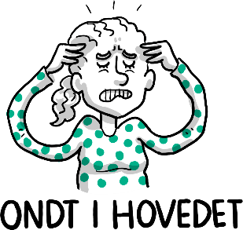


Lavt blodsukker
Hypoglykæmi
Notes:
Lavt blod­sukker kaldes også hypoglykæmi og er defineret ved, at blod­sukkeret er under 3,9 millimol per liter (mmol/l). Her ses de typiske symptomer på lavt blodsukker. Det er forskelligt fra person til person, hvordan man mærker, at man har lavt blod­sukker.
Lavt blodsukker opstår oftest som følge af for meget indsprøjtet insulin i forholdet til hvad kroppen har behov for. Ved tabletbehandling med stofgruppen Sulfonylurinstoffer er der også risiko for lavt blodsukker.
Hvis blodsukkeret bliver meget lavt, kan det give mere alvorlige symptomer som kramper og bevidstløshed. Det skal behandles akut.

Slide 23
Lavt blodsukker – årsager
DET ER VIGTIGT ALTID
AT REAGERE PÅ
LAVT BLODSUKKER
For meget eller forkert insulin
Spist for lidt
Indtag af alkohol
Fysisk aktivitet
Forkert injektionsteknik
Unawareness
Notes:
For meget eller forkert insulin
Lavt blodsukker opstår oftest pga. for meget indsprøjtet insulin i forholdet til, hvad kroppen har behov for.
Det kan også være, at der er blevet byttet rundt på de forskellige typer insulin og man derfor er kommet til at give borgeren den hurtigtvirkende insulin i stedet for den langsomtvirkende.
Spist for lidt
Hvis man spiser mindre, end man plejer, eller f.eks. udsætter et måltid, men alligevel tager sin insulin, som man plejer, vil blod­sukkeret blive for lavt.
Blodsukkeret vil typisk ikke blive for lavt, hvis man blot udsætter et måltid og ikke har taget insulin tilsvarende måltidet.
Indtag af alkohol
Alkohol nedsætter styrken af symptomer på lavt blod­sukker. Desuden bliver leveren ikke effektivt ved alkoholindtag. Det betyder, at den ikke afgiver sukker fra sit depot som vanligt, hvis blod­sukkeret falder.
Fysisk aktivitet
Fysisk aktivitet påvirker blod­sukkeret, da kroppens celler vil have brug for mere sukker, når man er fysisk aktiv. Hvis man ikke supplerer med ekstra kulhydrater eller reducerer sin insulin på forhånd, vil blod­sukkeret falde.
Forkert injektionsteknik
Hvis man injicerer insulin i en muskel i stedet for fedt­vævet, bliver en større mængde insulin optaget hurtigere end ønsket. Det betyder, at blod­sukkeret falder hurtigt, og man kan opleve at få lavt blod­sukker. Det kan også være, at man har udviklet inflitrater i huden på grund af injektion af insulin. Dermed kan man risikere, at insulinen forbliver i infiltratet i længere tid og frigives senere. Det øger risikoen for at få lavt blodsukker.
Unawareness
Unawareness betyder, at man ikke får signaler på lavt blod­sukker fra kroppen, og opdager derfor ikke, når blod­sukkeret falder. Evnen til at mærke lavt blod­sukker kan hos nogle personer med insulinbehandlet diabetes forsvinde helt eller delvist i korte eller længerevarende perioder eller for altid.

Slide 24

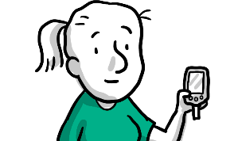

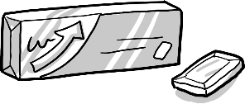
Behandling af lavt blodsukker
15
15
15
Indtag ca. 15-20 gram hurtige kulhydrater
Fx juice el. druesukker
Vent ca. 15 minutter og mål blodsukkeret igen
Bliv omkring borgeren
Indtag ca. 15 gram langsomme kulhydrater
Fx rugbrød el. anden groft brød
Stigende blodsukker
Uændret eller faldende blodsukker
Notes:
15-15-15 reglen
Dette er en hurtig og nem tommelfingerregel til at huske, hvordan man behandler lavt blodsukker, når der er målt et for lavt blodsukker (under 3,9 mmol/l).
Det er vigtigt, at borgeren selv er i stand til at indtage maden.
Indtag hurtige kulhydrater
Giv borgeren 15-20 gram hurtige kulhydrater. Det kan fx være et glas juice eller 4-6 stk. druesukker.
Vent
Vent herefter ca. 15 minutter og mål blodsukkeret igen. Bliv omkring borgeren, så du kan hjælpe, hvis det ikke hjælper.
Herefter er der to muligheder afhængig af, hvad den nye blodsukkermåling viser.
Hvis stigende
Så giv borgeren ca. 15 gram langsomme kulhydrater. Det kan fx være et stykke rugbrød eller en grovbolle med pålæg.
Hvis uændret eller faldende
Så gentag da første trin og giv igen borgeren 15-20 gram hurtige kulhydrater.
Vent igen herefter ca. 15 minutter og mål blodsukkeret igen.

Slide 25
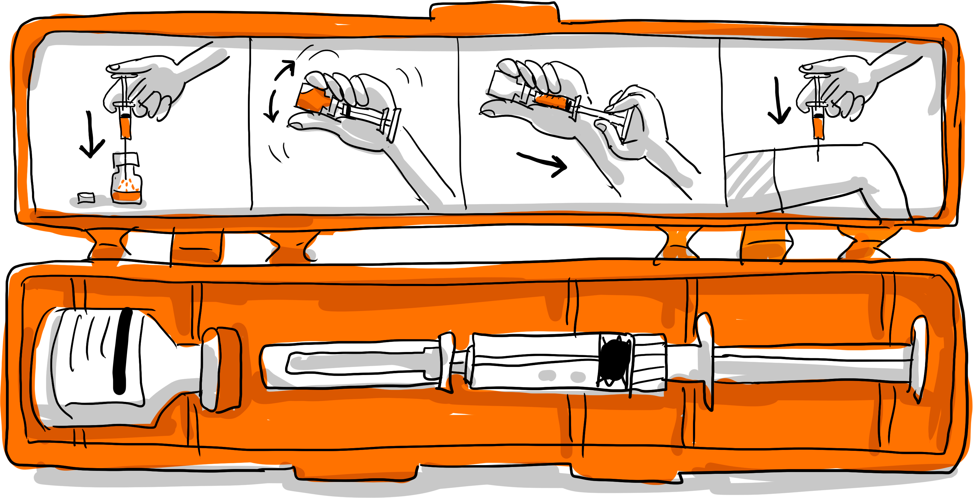
Behandling af akut lavt blodsukker
Hvis borgeren er bevidstløs!
Ring 1-1-2
Pårørende eller behandler giver
indsprøjtning med glukagon i en muskel
Når borgeren er ved bevidsthed
skal de spise og drikke noget
Notes:
Glukagon er et hormon, kroppen selv producerer og bruger til at frigive sukker fra leveren, når blodsukkeret bliver for lavt.
Ring altid 1-1-2, hvis borgeren er bevidstløs og måske endda kramper. Måske I heller ikke har glukagon til rådighed eller ikke er oplært til at give det.
Hvis en person med diabetes får et så lavt blodsukker, at vedkommende bliver bevidstløs, kan andre hjælpe ved at indsprøjte glukagon med en speciel pen.
Dette hæver blodsukkeret og kan få personen til at vågne igen inden for 5–15 minutter
Hvis borgeren vågner op og kommer til bevidsthed igen, så skal de spise og drikke noget.

Slide 26
Tid til…
Case eller dialogkort

Slide 27
Blodsukker-måling

Slide 28
Hvorfor er det vigtigt at måle blodsukker?
Indblik i behandlingen
Undgå følgesygdomme på grund af for svingende blodsukker
Handle på et lavt eller højt blodsukker
Blodsukkerets reaktioner på mad, motion, stress og medicin
Notes:
Indblik i behandlingen
Ved at måle blodsukkeret, får man et godt indblik i diabetesbehandlingen. Virker den som den skal? Måske ser man ofte for høje eller lave blodsukkerværdier og det kræver en justeringen af behandlingen. Det er derfor vigtigt, at man fortæller sine observationer videre til rette personale.
Undgå følgesygdomme
Meget svingende blodsukkerværdier kan give markant øget risiko for at udvikle følgesygdomme senere i livet. Herunder fx skader på øjne og nyrer. Et stabilt blodsukker uden alt for ofte og markante udsving mindsker risikoen.
Handle på lavt eller højt blodsukker
Når man måler blodsukkeret jævnligt kan man nå at reagere og handle på et for lavt eller for højt blodsukker før det bliver kritisk for borgeren. Det kan også hjælpe en med at bekræfte, at de symptomer, som man observerede på et lavt eller højt blodsukker

Slide 29
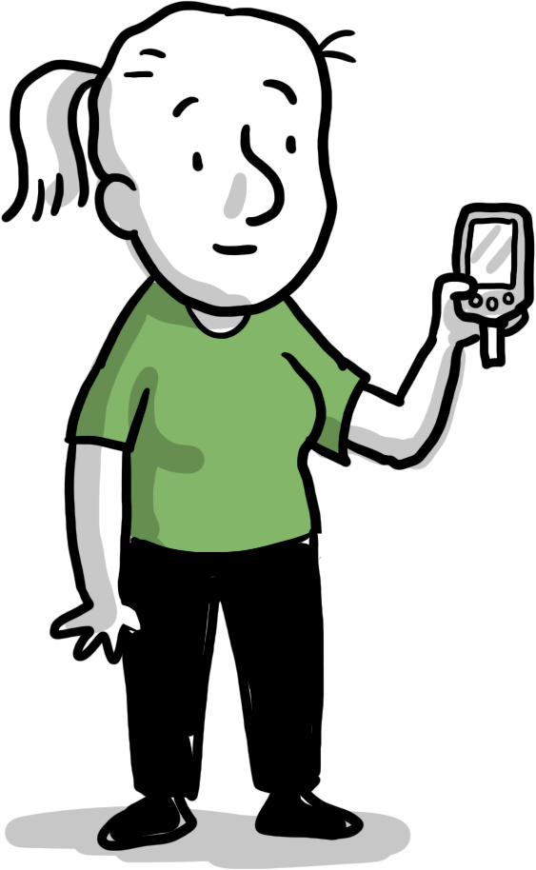
Hvor ofte skal blodsukkeret måles?
Altid lægen, der bestemmer!
Type 1-diabetes
Flere gange dagligt
Tommelfingerregel om:
før hvert måltid og før sengetid
Type 2-diabetes
Varierer alt efter behandling
2
1
Notes:
Type 1-diabetes
Det er vigtigt at måle blodsukkeret flere gange dagligt, hvis man har type 1-diabetes.
Som minimum før hvert måltid og før sengetid og typisk også flere gange end dette
Type 2-diabetes
Hvis man har type 2-diabetes og behandles med insulin (evt. i kombination med tabletter), så er det lægen, som bestemmer, hvor ofte blodsukkeret skal måles. Typisk dagligt indtil blodsukkerniveauet ligger stabilt ved behandlingen og herefter sjældnere.

Slide 30

Blodsukkermåling med blodsukkerapparat og fingerprik
Vask fingrene med vand og sæbe
Hvis dette ikke er muligt, så sprit huden af
Sørg for, at fingrene er tørre
Gør blodsukkerapparatet klar
ved at sætte en teststrimmel i apparatet
Prik på siden af fingeren med fingerprikkeren
Sug bloddråben op med teststrimlen
Aflæs værdien på blodsukkerapparatet
Notes:
Vask fingrene med vand og sæbe eller sprit huden af
Dette er vigtigt, da der kan sidde rester af fx mad/sukker på fingrene, som kan give en usand værdi.
Sørg for, at fingrene er tørre
Hvis der sidder vand eller sprit tilbage på fingrene kan det være med til at fortynde bloddråben og dermed give en usand værdi.
Gør blodsukkerapparatet klar
Vær opmærksom, at nogle apparater går ud, hvis der går for lang tid fra man har sat teststrimlen i og til man tilfører en bloddråbe. Det kan derfor være en god idé, at sætte teststrimlen i, men ikke trykke den helt ind før man har en bloddråbe klar.
Prik på siden af fingeren
Stik på siden af fingerens yderste led – I princippet kan man bruge alle 10 fingre, men brug helst langemand, ringfinger og lillefinger. Dette er for at opleve mindst mulig smerte og gene for borgeren, når de efterfølgende skal bruge fingerspidserne.
Sug bloddråbe op med teststrimlen
Man skal være opmærksom på, at bloddråben skal være stor nok. Den må ikke presses ud, så fingerspidsen bliver rød. Hvis bloddråben ikke kommer ud, kan det hjælpe, hvis borgeren har varme fingre eller man kan ”malke” fingeren.
Der er ikke evidens for, at den første bloddråbe skal tørres væk, inden blodsukkermålingen udføres.
Aflæs værdien på blodsukkerapparatet
Det er vigtigt ikke blot at aflæse og notere blodsukkeret, men rent faktisk også vurdere om blodsukkermålingen kræver handling – enten fra dig eller en anden
Blodsukkermåling kan også udføres i øreflippen med samme fremgangsmåde, dog kun spritte huden af.

Slide 31
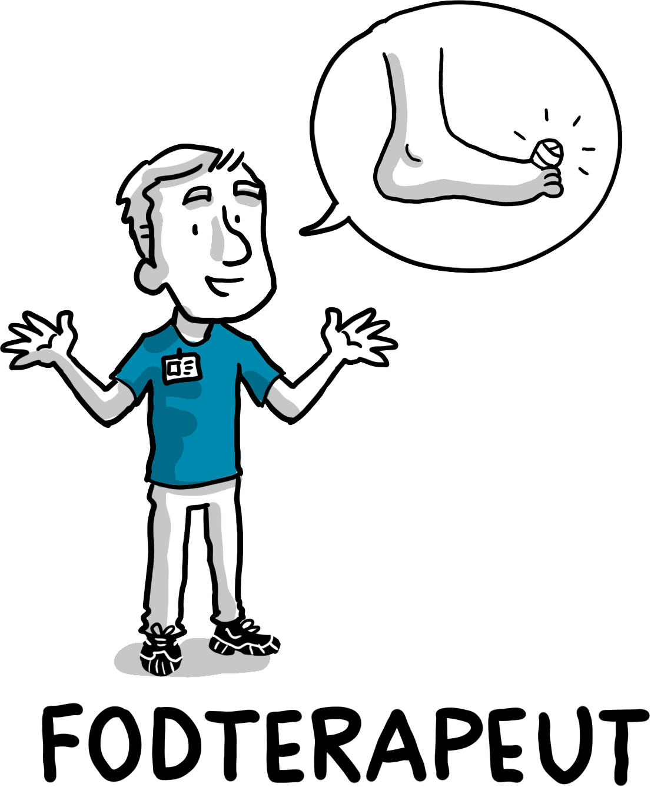
Indstil stikkedybde, så den passer til borgeren!
Blodsukkermåling med blodsukkerapparat og fingerprik
Skift nål mellem
hvert fingerprik!
To slags fingerprikkere
Fast pen med udskiftelig engangsnål
Engangsfingerprikker
Notes:
Der findes to slags fingerprikkere
Den ene, som er en fast pen af plastik, hvor man udskifter nålen (lanchetten). Nogle af disse penne kan indeholde flere nåle ad gangen. Her skal man huske at dreje pennen over på en ny nål hver gang. Nogle af de faste penne indeholder kun én nål, som skal skiftes hver gang. Find en passende procedure for dette ved jer. Skifter man nålen efter den er brugt, så der altid sidder en ny i? Eller skal nålen skiftes umiddelbart inden man stikker?
Husk at kassere nålene forsvarligt i en kanyleboks.-
Den anden slags fingerprikker er en engangs. Den findes typisk på hospitaler og i akutkasser. Den kan kun stikke én gang pr. prik og skal derfor kasseres efter hvert brug.
Det er vigtigt at skifte nål mellem hvert fingerprik. Dette både for at undgå bakterier fra sidste prik, men også fordi, at nålen (lanchetten) bliver sløv efter et stik og hvis man bruger den samme kan det både gøre mere ondt at blive prikket i fingeren, ligesom det også kan øge risikoen for arvæv.
Det er også vigtigt, at indstille stikkedybden, så den passer til borgeren. Det kan også være, at man skal skifte stikkedybde alt afhængig af, hvilken finger, man har tænkt sig at stikke i. Nogle fingre har måske tykkere hud end andre.
Ligeledes ved øreflippen, som typisk har tynd hud.

Slide 32
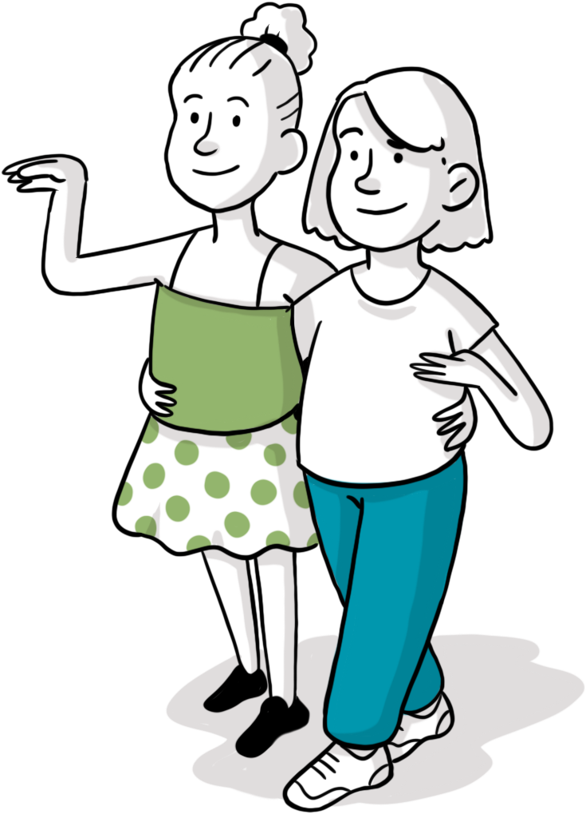
Blodsukkermåling med en sensor
Mange har i dag en sensor
Opmærksom på, at sensorværdien er 5-10 minutter forsinket ift. måling af en bloddråbe
Måler i vævsvæske og ikke blod
Scannes for en sensorværdi (blodsukkermåling)
Kan give alarmer ved for lavt eller for højt blodsukker
Notes:
Mange personer med diabetes har i dag en blodglukosesensor. Hovedsageligt personer med type 1-diabetes, men også personer med type 2-diabetes begynder at have dem.
De er smarte, da de ikke kræver et fingerprik hver gang man ønsker at måle blodsukkeret. Og kan sidde på huden i 10-15 dage afhængig af type.
Man skal dog være opmærksom på, at den ikke måler i blodet, men i vævsvæsken. Derfor kan man ikke helt sammenligne det med sensorværdien fra et fingerprik, men det er meget tæt på. Værdien fra en sensor vil derfor altid 5-10 minutter forsinket ift. værdien fra et fingerprik.
I praksis kaldes vi dog nærmest altid begge målinger for en blodsukkerværdi selvom de ikke helt er ens.
Man får sensorværdien ved at holde enten en tilhørende scanner over sensoren eller borgerens telefon. Herefter kan man se værdien.
Det smarte ved en sensor er, at man kan indstille specifikke alarmer på den. Det betyder, at den enten kan give en høj lyd, når blodsukker enten er for lavt eller for højt, men den kan faktisk også give en alarm, hvis blodsukker er på vej til at blive enten for lavt eller for højt.
Det er behandlingsstedet, den behandlingsansvarlige læge eller kommunen, som bestemmer om borgeren må få en sensor.

Slide 33
Tid til…
Case eller dialogkort

Slide 34
Fejlkilder ved blodsukkermåling
Teststrimlerne har været opbevaret forkert
Teststrimlerne er for gamle
Forurening af teststrimmel
For lille/stor bloddråbe
Uren hud på fingrene
Synes du ikke målingen stemmer overens med, hvad du oplever – test altid igen!
Notes:
Teststrimler kan miste deres evne til at måle, hvis de har været opbevaret for koldt eller varmt. Desuden kan de også blive påvirket af fugt. Opbevar dem derfor altid i den originale beholder på et tørt sted og ved stuetemperatur.
Teststrimler kan også miste deres evne til at måle, hvis de er blevet for gamle. Hold derfor jævnligt øje med udløbsdatoen på beholderen.
Hvis man kommer til at røre ved teststrimlens testområde (der hvor bloddråben skal suges op), så kan man komme til at forurene og det kan give en usand værdi.
Hvis bloddråben er for lille/stor kan det påvirke evnen til at måle.
Hvis man ikke har ren hud forud for et fingerprik, så kan det påvirke målingen. Det kan fx være rester af mad på fingre – især sukker fra slik/frugt kan påvirke målingen

Slide 35
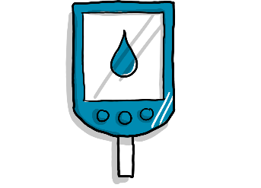
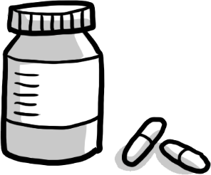
Bevilling af testmateriale
Borgeren skal søge om blodsukkermåler samt teststrimler og nåle til fingerprikker på borger.dk
Ved behandling med tabletter:
150 stk. teststrimler og nåle til fingerprikker pr. år
Ved behandling med insulin eller kombinationsbehandling (insulin og tabletter): det nødvendige antal pr. år
Notes:
Muligheden for at få testmateriale afhænger af, hvordan den enkeltes diabetes behandles.
Ved behandling med insulin eller kombinationsbehandling (insulin og tabletter), bevilliges det nødvendige antal teststrimler samt fingerprikker med det nødvendige antal nåle til fingerprikker samt halvdelen af den samlede udgift til blodsukkermåleapparatur.
Ved tabletbehandling bevilliges årligt 150 teststrimler og lancetter til fingerprikker, såfremt lægen anser jævnlig blodsukkermåling for påkrævet.
Diætbehandlede personer med diabetes kan ikke få hjælp til testmateriale.
Link til borger.dk:
Hjælpemidler, forbrugsgoder og boligindretning (borger.dk)

Slide 36

Lovkrav om dokumentation
Efter udført blodsukkermåling dokumenteres:
  Blodsukkerværdi
  Dato og tidspunkt
I borgerens journal skal stå:
  Målinterval for blodsukkerværdier
  Plan for behandling ved for lave eller for
  høje blodsukkerværdier
Notes:
Dokumentation er vigtigt, da det kan have stor betydning for borgerens behandling.
Med målinterval menes der, hvilket interval, som den behandlingsansvarlige læge har bestemt, at blodsukkeret for denne borger bør ligge inden før.
Der bør desuden ligge en plan for behandlingen, hvis der måles en for højt eller for lavt blodsukker.

